Slide 1
Python
25

Slide 2
from django import forms
CHOICES = (
("1", "One"),
("2", "Two"),
("3", "Three"),
("4", "Four"),
("5", "Five"),
)
class MyForm(forms.Form):
type = forms.ChoiceField(choices=CHOICES)

Slide 3
Задание 25.01
Добавить форму поиска на домашнюю страницу. Форма состоит из одного dropdown`а - выбор животного(собака, кошка).
Notes:
git checkout 25.01

Slide 4
Задание 25.02
Добавить view для фильтрации животных по виду животного. В результате отображается список животных с ссылками и кнопкой возвращения на домашнюю страницу
Notes:
git checkout 25.02

Slide 5
Создание сложных запросов
Получение всех записей, где age меньше определенного значения
Person.objects.filter(age__lt=20)
Notes:
https://docs.djangoproject.com/en/1.11/ref/models/querysets/#gt

Slide 6
Создание сложных запросов с “и”, “или”
Три варианта использования “и” в запросах
MusicBand.objects.filter(name__startswith='A', birth_year__lt=2000)
from django.db.models import Q
MusicBand.objects.filter(Q(name__startswith='A', birth_year__lt=2000))
MusicBand.objects.filter(Q(name__startswith='A') & Q(birth_year__lt=2000))

Slide 7
Задание 25.03
Изменить форму поиска на домашней странице. Форма состоит из двух dropdown`ов - выбор животного(собака, кошка), тип изображения. Изменить view для отображения результата фильтрации.
Notes:
git checkout 25.03

Slide 8
“Или” в запросах
MusicBand.objects.filter(Q(name__startswith='A') | Q(birth_year__lt=2000))

Slide 9
Тестирование в Django

Slide 10
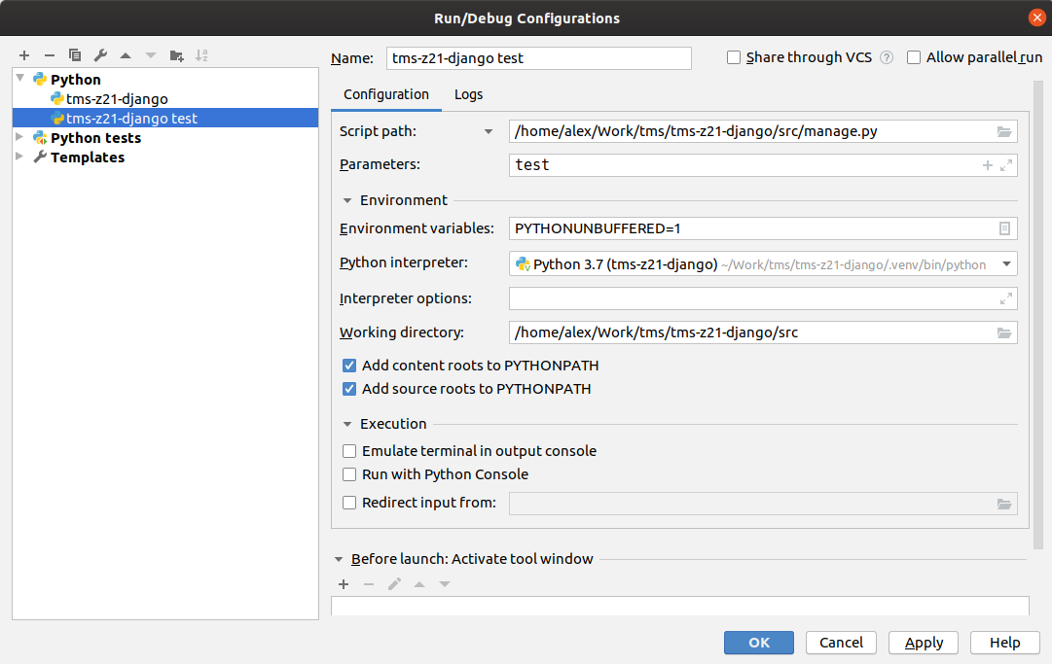
Конфигурация для тестирования

Slide 11
Тестирование GET
hw24/tests.py
class HomeTest(TestCase):
def test_home(self):
result = self.client.get('/hw24/home/')
self.assertEqual(result.status_code, 200)

Slide 12
Тестирование POST
def test_home_post(self):
data = {
'width': 100,
'height': 100,
}
result = self.client.post('/hw24/home/', data=data)
self.assertEqual(result.status_code, 200)

Slide 13
Задание 25.04
Написать тест проверки формирования сессии.
Доступ к сессии: self.client.session
Notes:
git checkout 25.04

Slide 14
Тестирование POST c использованием mock
def test_home_post(self):
data = {
'width': 100,
'height': 100,
}
with mock.patch('hw24.views.get_image', return_value='google.com'):
result = self.client.post('/hw24/home/', data=data)
self.assertEqual(result.status_code, 200)

